Slide 1
Multi-task learning
叶翔鹏
Crawshaw M. Multi-task learning with deep neural networks: A survey[J]. arXiv preprint arXiv:2009.09796, 2020.
2022.7.27

Slide 2
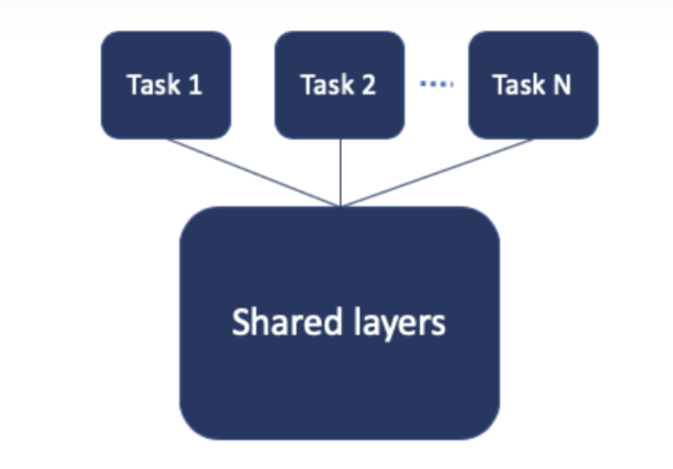
多任务学习是一种机器学习的训练模式，模型同时使用来自多个任务的数据进行训练，使用共享表示来学习相关任务集合之间的共同特征。
提高了数据效率，并可能为相关或下游任务提供更快的学习速度。
有助于缓解众所周知的深度学习的弱点：大量数据需求和计算需求。（比如数据稀疏问题）
可能存在相互冲突的需求
（negative transfer，destructive interference）

Slide 3
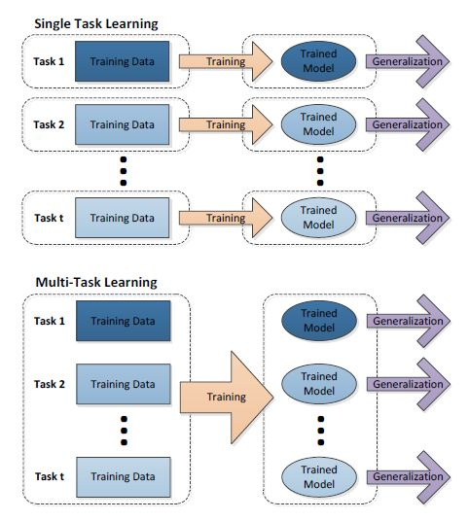
单任务学习：一个loss，一个任务。
多任务学习：简单来说有多个目标函数loss同时学习的就算多任务学习。
多分类学习（Multi-class）
一个分类器，但分的类别是包含多个的。
多标签学习（Multi-label ）
例如判断一个苹果A可以有如下的标签(形状（圆、不圆）、颜色(红色、非红色)、硬度(硬、不硬)) 。
多任务学习（Multi-task）
多任务学习直观的说就是有多个输出，也就是有多个Y值。

Slide 4
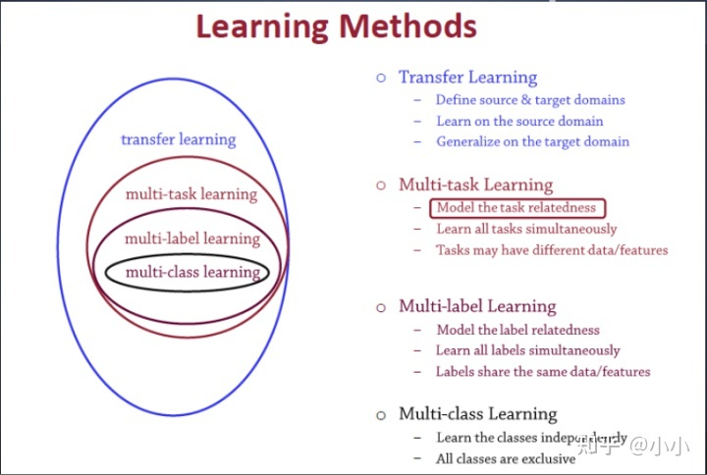

Slide 5
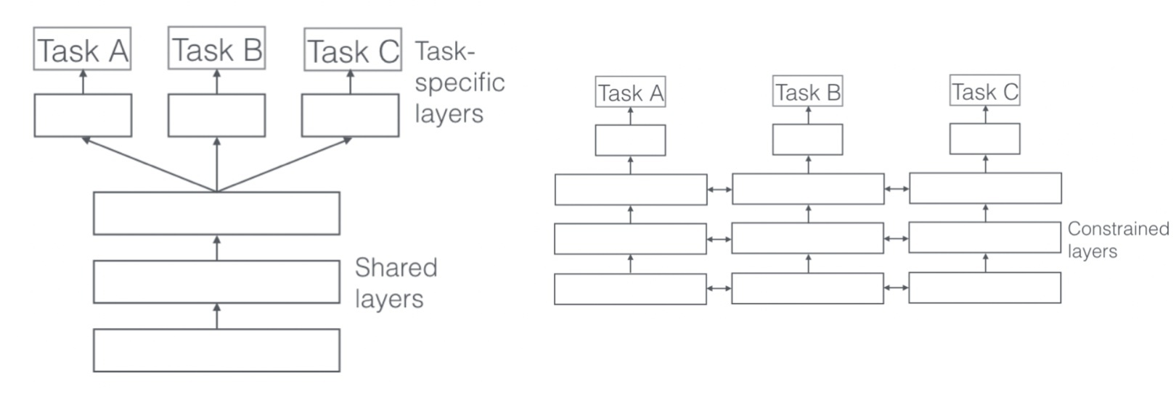
hard parameter sharing vs soft parameter sharing.
硬参数共享是在多个任务之间共享模型权重，训练每个权重共同最小化多个损失函数。
在软参数共享下，不同任务具有单独的特定任务模型，具有不同的权重，但不同任务的模型参数之间的距离被添加到联合目标函数中。虽然没有显式参数共享，但不同任务模型之间具有相似参数激励。

Slide 6
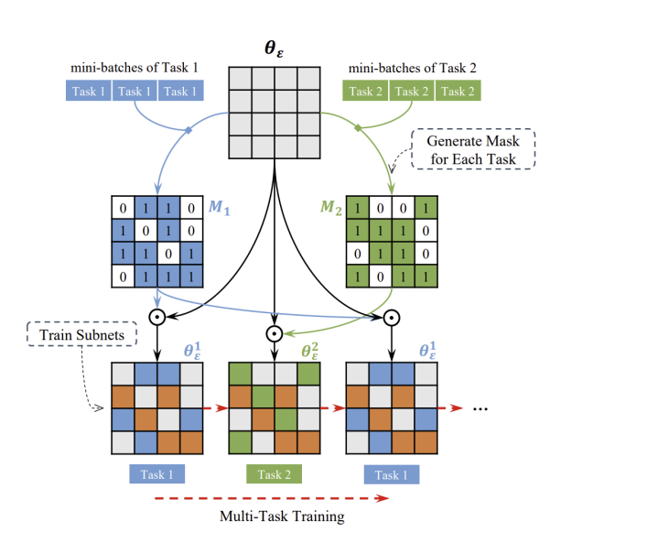
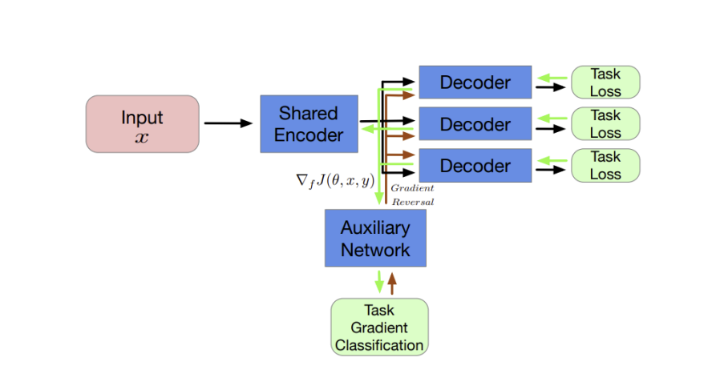
将硬参数共享方法类推广到多任务架构中。
软参数共享扩展到多任务优化。
同时还增加了任务关系学习（Task Relationship Learning, TRL）方法，该方法专注于学习任务之间关系的显式表示，如任务嵌入（task embeddings)和迁移学习关系（transfer learning affinities)
架构设计、优化和任务关系学习
这三个方向构成了现代深度多任务学习的现有方法。

Slide 7
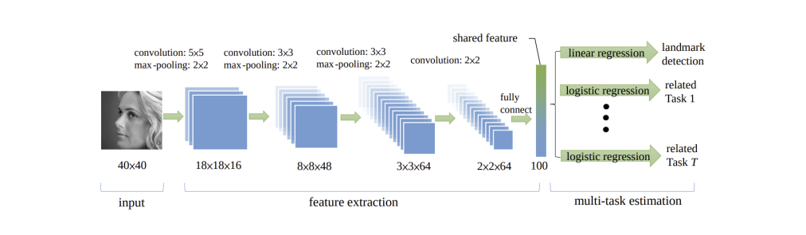
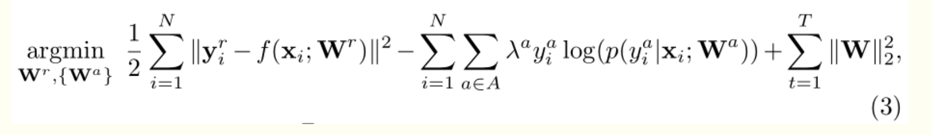
多任务架构
Zhang Z, Luo P, Loy C C, et al. Facial landmark detection by deep multi-task learning[C]//European conference on computer vision. Springer, Cham, 2014: 94-108.
TCDCN，作者提出通过联合学习头部姿势估计和面部属性推断来提高面部特征检测任务的性能。
Notes:
而文章采用对主任务（regression）采用最小二乘法作为损失函数，对辅助任务（classification）使用交叉熵损失函数，如下
TCDCN所用的框架如下，输入是一个40x40的灰色图像，特征提取阶段包括4个卷积层、3个池化层和1个全连接层，过滤器的权重在空间上不是共享的，这意味着在输入map中使用的是不同的过滤器集合。选择绝对值整流的双曲正切作为激活函数；最大池化在没有重叠的区域进行，跟在四个卷积层后的全连接层生成一个特征向量，这个特征向量在估计阶段的时候被多个任务共享，其中线性回归（Linear regression）用来得出标记点位置，多个逻辑回归（logistic regression）用来处理其他多个人任务。

Slide 8
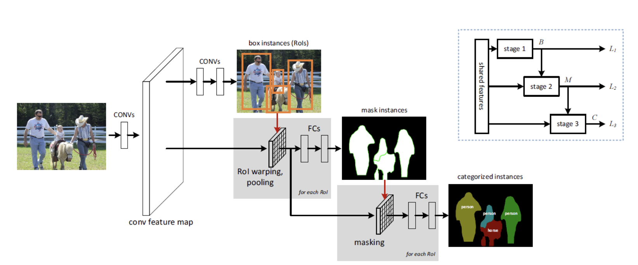
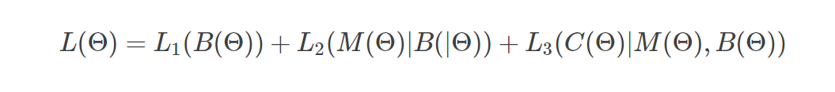
Jifeng Dai, Kaiming He, and Jian Sun. Instance-aware semantic segmentation via multi-task network cascades. In Proceedings of the IEEE Conference on Computer Vision and Pattern Recognition, pages 3150–3158, 2016.
多任务网络级联（MNC）
每个特定任务分支的输出附加到下一个特定任务分支的输入中，形成信息流的“级联”

Slide 9
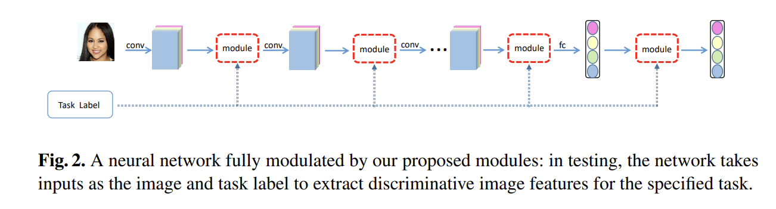
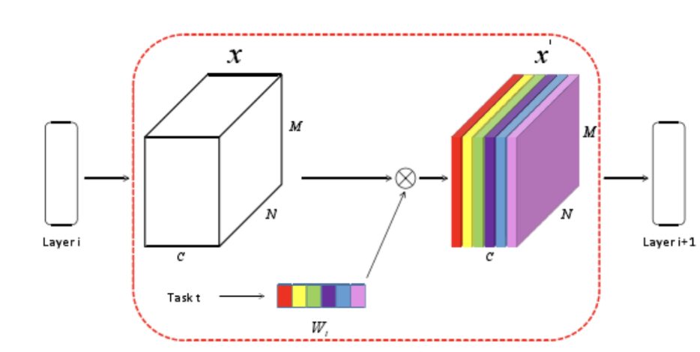
Zhao X, Li H, Shen X, et al. A modulation module for multi-task learning with applications in image retrieval[C]//Proceedings of the European Conference on Computer Vision (ECCV). 2018: 401-416.
加入了特定任务专属模块，功能的计算既依赖于backbone的共享参数，也依赖于每个任务各自分支的网络参数，因此不同任务的功能在特定于任务的输出分支之前可能会有所不同。
Notes:
本文基于我们新提出的多任务学习框架和多视角注意机制，提出了一种新的中餐识别方法MV-ANet。在所提出的多任务学习框架中，食品识别、配料识别和配方生成同时考虑，而所提出的多视图注意可以自适应地融合来自不同任务的多个语义特征，以获得更好的特征表示。MV-ANet不仅在中餐识别性能上取得了显著的提高，而且参数较少，一般占用的空间较小，花费的时间较少。

Slide 10
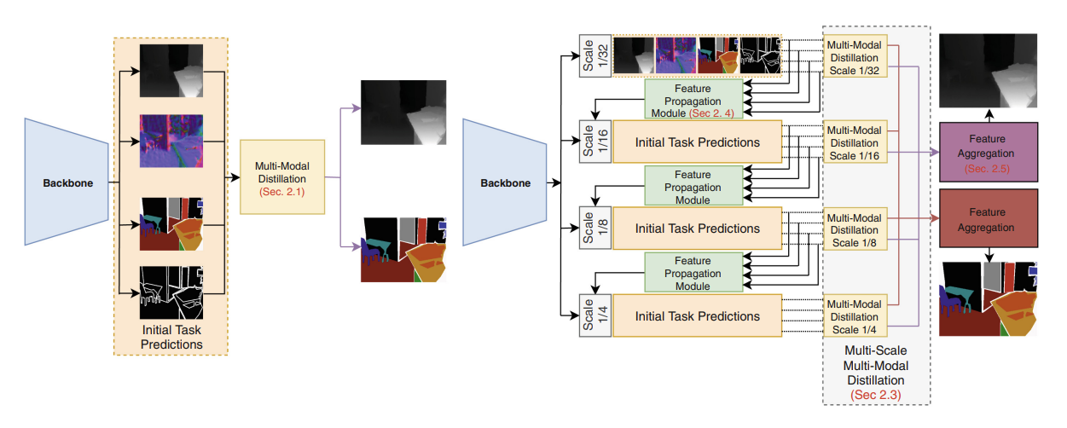
Vandenhende S, Georgoulis S, Gool L V. Mti-net: Multi-scale task interaction networks for multi-task learning[C]//European Conference on Computer Vision. Springer, Cham, 2020: 527-543.
MTI-Net
该架构由一个主干提取多尺度特征，并使用每个尺度的特征进行初步任务预测。从每个尺度进行预测后，预测在任务之间蒸馏，并跨尺度汇总，以进行最终的精细任务预测。
Notes:
从提取多尺度特征的主干网开始，在每个尺度上进行初始任务预测。任务特征在每个尺度上都被单独提炼出来，使得我们的模型能够捕捉到多个尺度上的任务交互，即接受性滤波器。经过提炼，来自所有尺度的提炼的任务特征被聚集起来，做出最终的任务预测。为了提高性能，我们用特征传播机制扩展了我们的模型，该机制将提炼的信息从较低分辨率的任务特征传递给较高的特征。

Slide 11
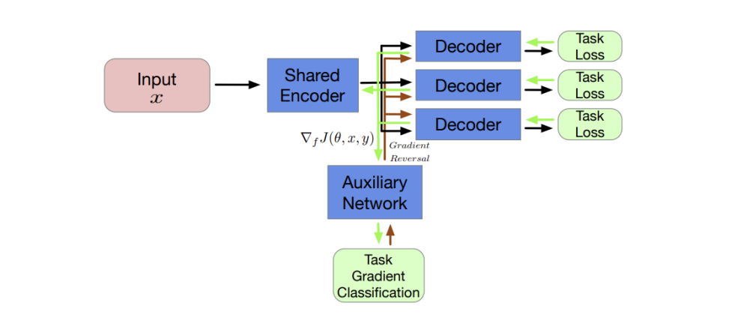
多任务优化
MTL优化方法：
损失加权、正则化、梯度调制、任务调度、多目标优化和知识蒸馏。
Task Scheduling
设计Loss权重和设计训练策略这两种思路一般只选择其中一种，因为这两种策略在最终达到的效果是差不多的。
CV通常使用Loss权重设计，NLP一般使用训练策略设计。
辅助任务获取单个任务损失的梯度向量，并尝试分类梯度向量来自哪个任务，然后对梯度进行调度执行。
Sinha A, Chen Z, Badrinarayanan V, et al. Gradient adversarial training of neural networks[J]. arXiv preprint arXiv:1806.08028, 2018.

Slide 12
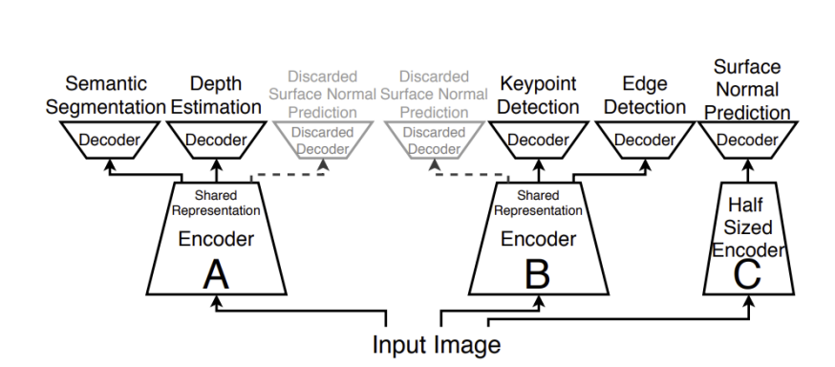
任务关系学习
对任务进行分组，目标是将任务集合划分为组，以便同时训练组中的任务是有益的。 Grouping Tasks
学习转移关系，其中包括在将知识从一项任务转移到另一项任务时试图分析和理解有利于学习的方法。 Transfer Relationships
任务嵌入方法，这些方法学习任务本身的嵌入空间。 Task Embeddings
关于多任务训练是否比单任务基线有所改善，结果喜忧参半，许多多任务网络的表现比单任务网络差。其次，单任务训练到多任务训练的性能收益因训练设置而异，这意味着MTL的有效性不像我们曾经想象的那样取决于任务本身之间的关系。令人惊讶的是，这项研究还发现，多任务相似性与任务之间的迁移效果之间没有相关性
Notes:
多任务学习领域，涵盖了架构设计、优化技术和任务关系学习的三大方向。目前，构建多任务神经网络的关键技术包括具有特定任务解码器的共享特征提取器、现有网络体系结构中不同的参数共享方案、神经网络模块的共享和重组、学习共享内容以及细粒度参数共享。优化中最突出的方向是每个任务的损失权重，例如不确定性或学习速度，使用L2和跟踪规范（Trace Norms）的正则化，梯度调制和替换以避免任务之间的梯度冲突，以及多目标优化。最后，提出了几种方法来学习任务之间的关系，例如进行大规模实证研究，以确定哪些任务在同时学习时表现出积极的学习动态，比较网络表示以确定任务相似性，以及学习任务嵌入。

Slide 14
